Slide 1
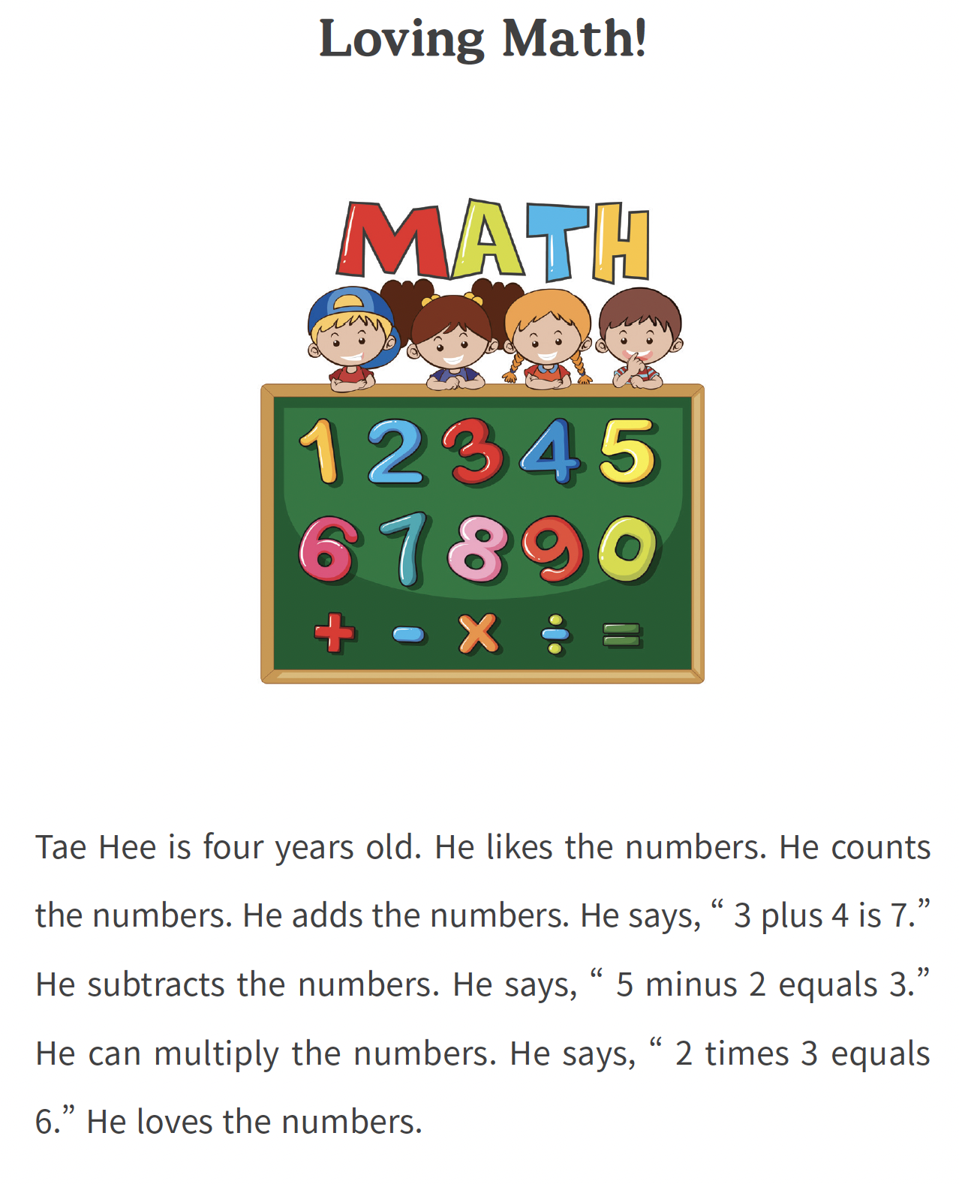
UNIT 10

Slide 2
UNIT 10
1. Tae Hee is four years old.
태희는
이다
4살
Tae Hee
is
four years old
태희는 4살이다.

Slide 3
UNIT 10
2. He likes the numbers.
그는
좋아한다
숫자들을
He
likes
the numbers
그는 숫자들을 좋아한다.

Slide 4
UNIT 10
3. He counts the numbers.
그는
셈한다
숫자들을
He
counts
the numbers
그는 숫자들을 셈한다.

Slide 5
UNIT 10
4. He adds the numbers.
그는
더한다
숫자들을
He
adds
the numbers
그는 숫자들을 더한다.

Slide 6
UNIT 10
5. He says, “3 plus 4 is 7.”
그는
말한다
“3 더하기 4는 7”이라고
He
says
“3 plus 4 is 7”
그는 “3 더하기 4는 7”이라고 말한다.

Slide 7
UNIT 10
6. He subtracts the numbers.
그는
뺀다
숫자들을
He
subtracts
the numbers
그는 숫자들을 뺀다.

Slide 8
UNIT 10
7. He says, “5 minus 2 equals 3.”
그는
말한다
“5 빼기 2는 3”이라고
He
says
“5 minus 2 equals 3”
그는 “5 빼기 2는 3”이라고 말한다.

Slide 9
UNIT 10
8. He can multiply the numbers.
그는
곱할 수 있다
숫자들을
He
can multiply
the numbers
그는 숫자들을 곱할 수 있다.

Slide 10
UNIT 10
9. He says, “2 times 3 equals 6.”
그는
말한다
“2 곱하기 3은 6”이라고
He
says
“2 times 3 equals 6”
그는 “2 곱하기 3은 6”이라고 말한다.

Slide 11
UNIT 10
10. He loves the numbers.
그는
좋아한다
숫자들을
He
loves
the numbers
그는 숫자들을 좋아한다.

Slide 12
UNIT 10 - 영작연습
1. 우리는 수학을 좋아합니다.
[like / math / we]
We like math.

Slide 13
UNIT 10 - 영작연습
2. 우리는 수학 문제를 풀 수 있습니다.
[we / math problems / can solve]
We can solve math problems.

Slide 14
UNIT 10 - 영작연습
3. 4 더하기 5는 9입니다.
[9 / is / 4 plus 5]
4 plus 5 is 9.

Slide 15
UNIT 10 - 영작연습
4. 9 빼기 3은 6입니다.
[6 / 9 minus 3 / is]
9 minus 3 is 6.

Slide 16
UNIT 10 - 영작연습
5. 3 곱하기 5는 15입니다.
[3 times 5 / 15 / equals]
3 times 5 equals 15.

Slide 17
UNIT 10 - 영작연습
6. 15 나누기 3은 5입니다.
[is / 5 / 3 into 15]
3 into 15 is 5.

Slide 18
UNIT 10 - 영작연습
7. 수학은 재미있습니다.
[is / math / interesting]
Math is interesting.

